Slide 1
Молодёжный кубок мира
2023–2024
Тур 3

Slide 2
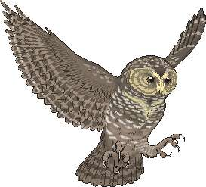
Сайт МКМ
http://student.chgk.info/
Группа ВКонтакте
https://vk.com/mkm_chgk
Оргкомитет
koord@student.chgk.info

Slide 3
Блок 1

Slide 4
Редактор: Дмитрий Балашов (Тольятти)
Редактор блока благодарит за тестирование и ценные замечания Андрея Хромова, Александра Мищенко, команды «Монооксид дигидрогена», «Как угодно», «Золотые мандарины» и «Бермуды».

Slide 5
Вопрос 1

Slide 6
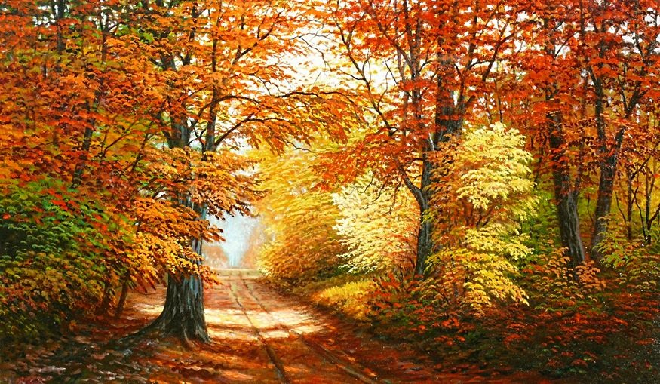
1
Ответ: листья

Slide 7
Вопрос 2

Slide 8
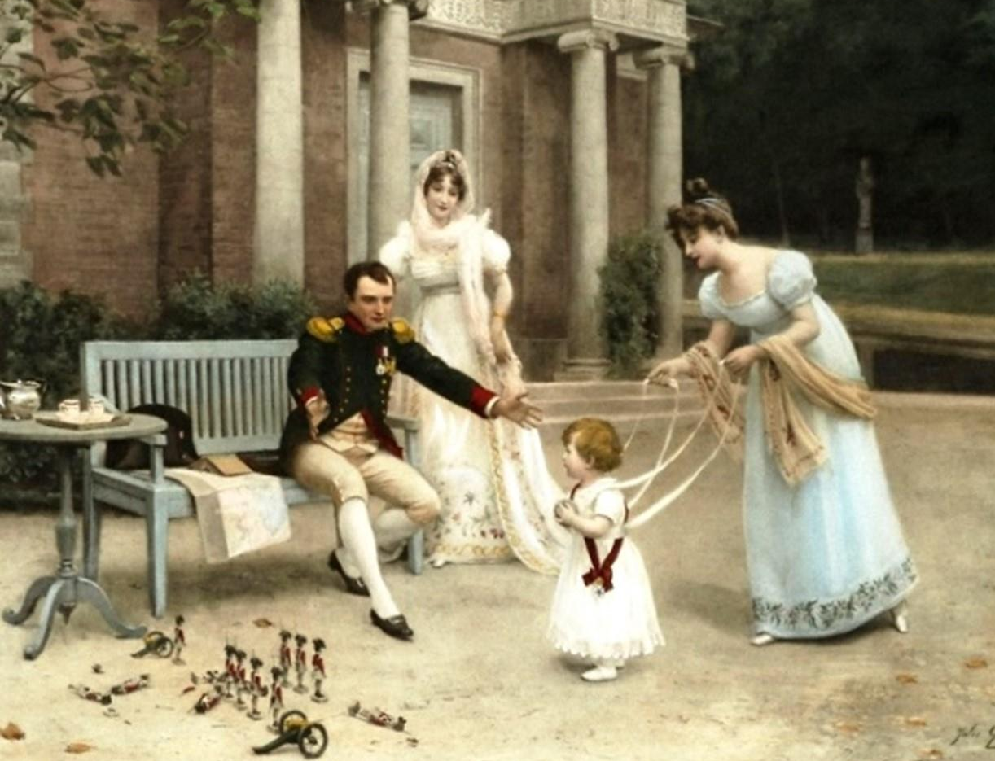
2
Ответ: Стойкий оловянный солдатик

Slide 9
Вопрос 3

Slide 10
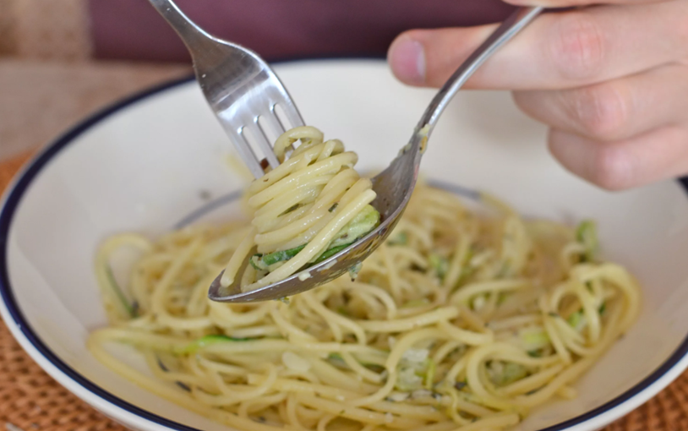
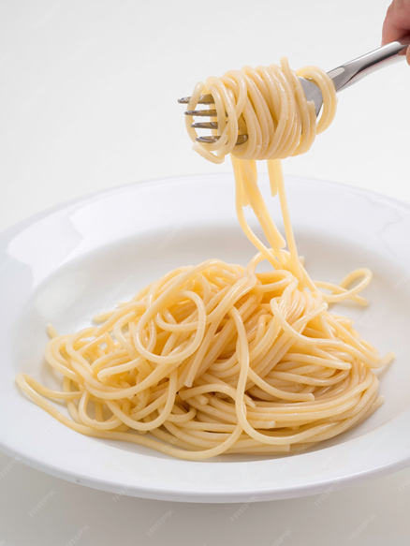
3
Ответ:
1. Италия. 2. Паста.

Slide 11
Вопрос 4

Slide 12
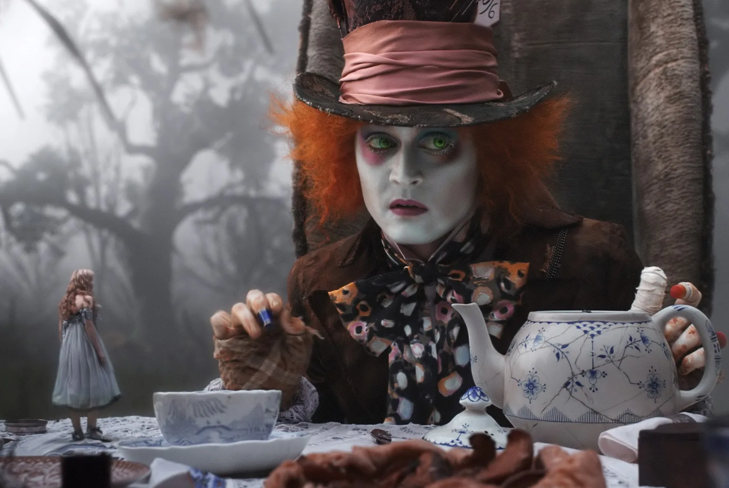
4
Ответ: перья, чернила

Slide 13
Вопрос 5

Slide 14
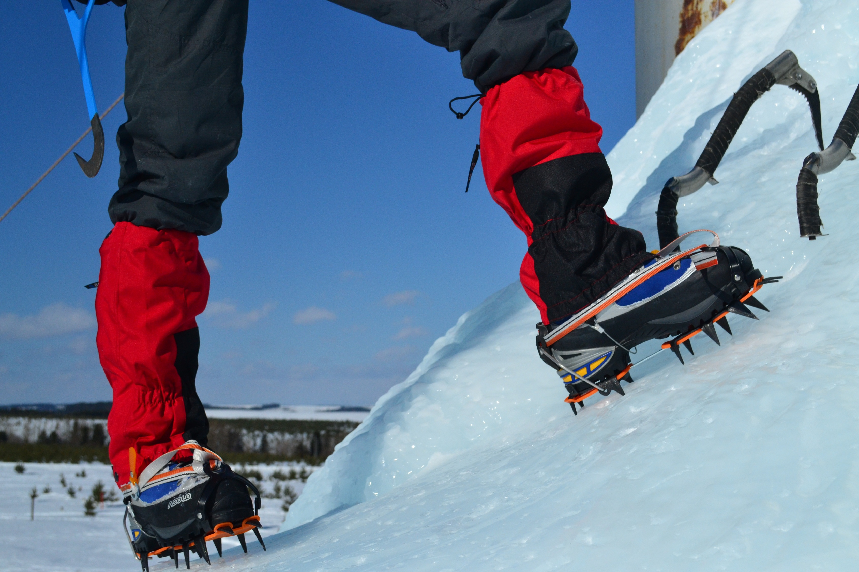
5
Ответ:
кошки

Slide 15
Вопрос 6

Slide 16
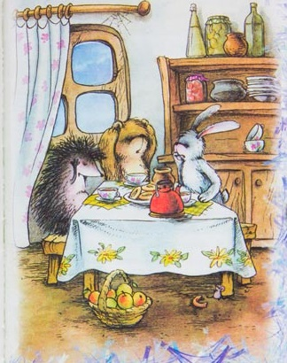
6
Ответ:
три, три

Slide 17
Вопрос 7

Slide 18
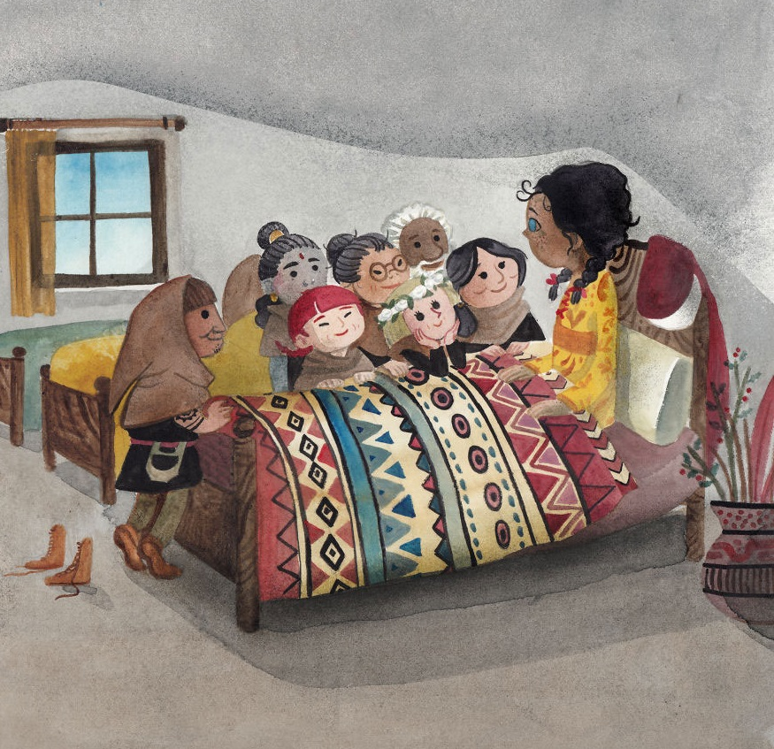
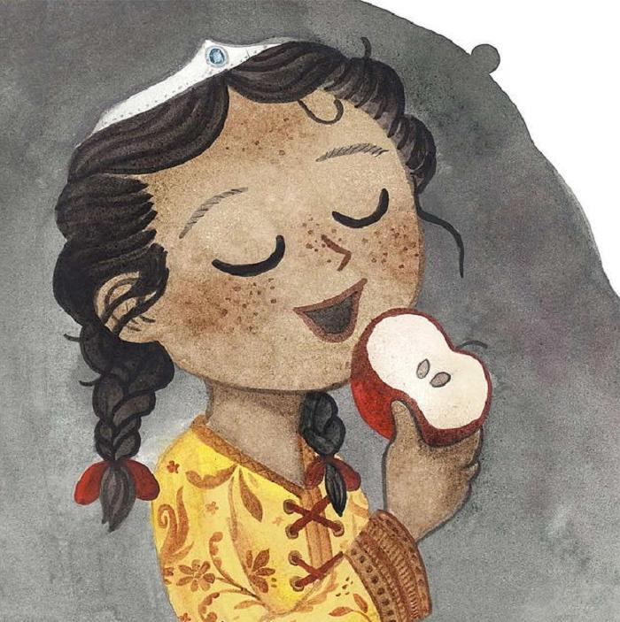
7
Ответ: Белоснежка

Slide 19
Вопрос 8

Slide 20
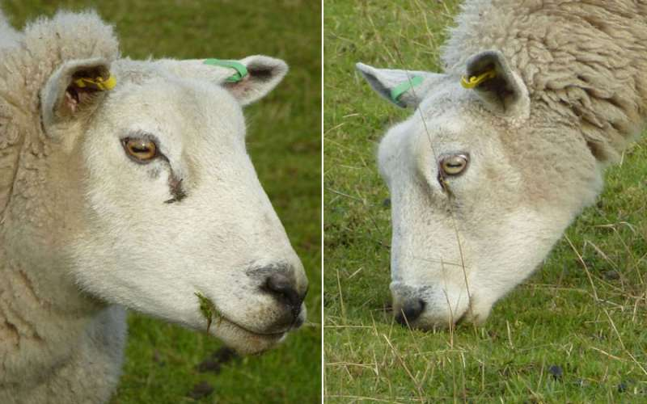
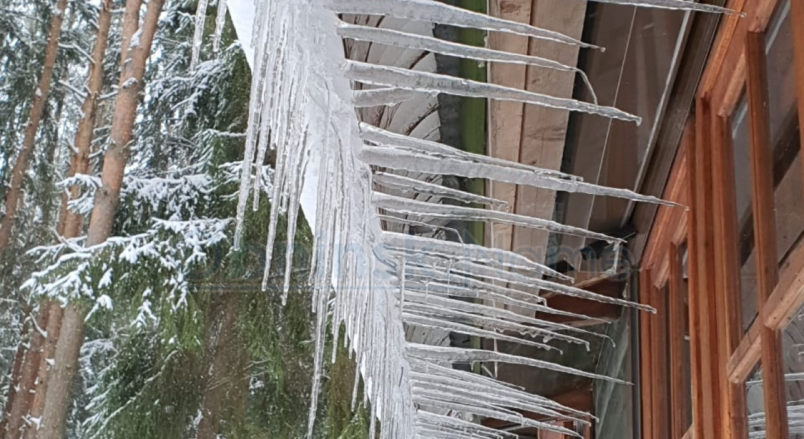
8
Ответ:
горизонтальные

Slide 21
Вопрос 9

Slide 22
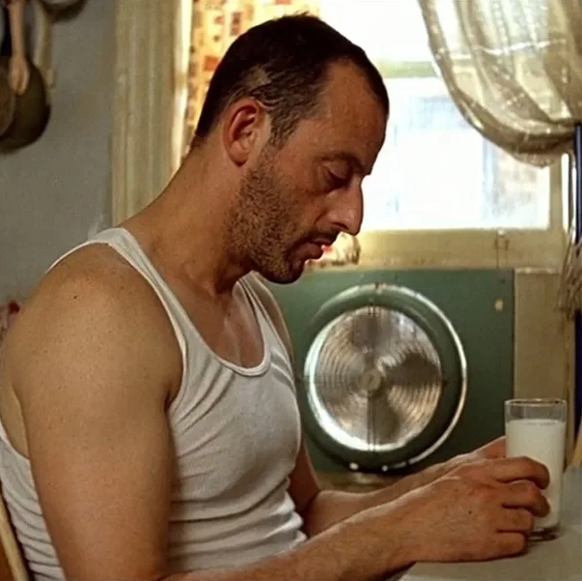
9
Ответ:
молоко

Slide 23
Вопрос 10

Slide 24
10
chess
Ответ: шахматы

Slide 25
Вопрос 11

Slide 26
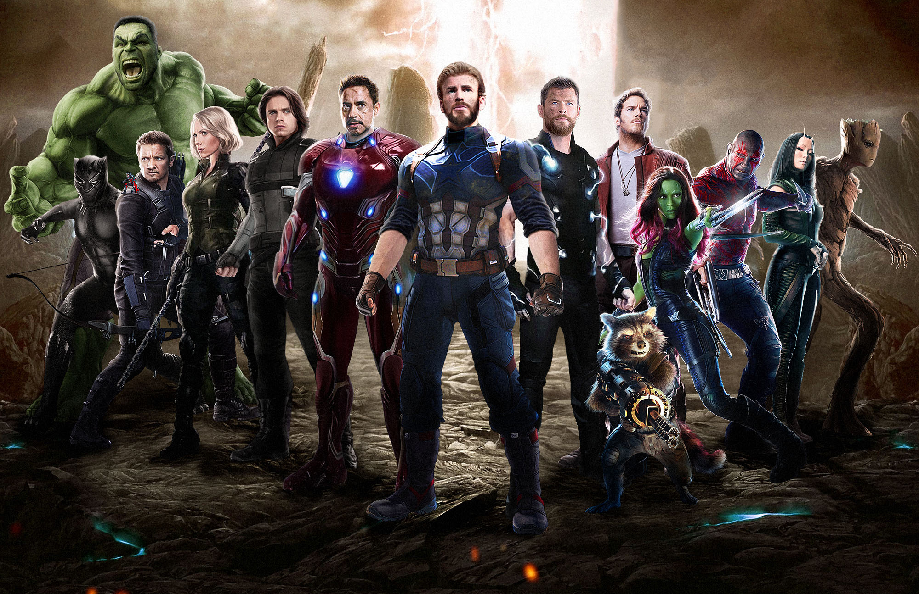
11
Ответ:
Мстители

Slide 27
Вопрос 12

Slide 28
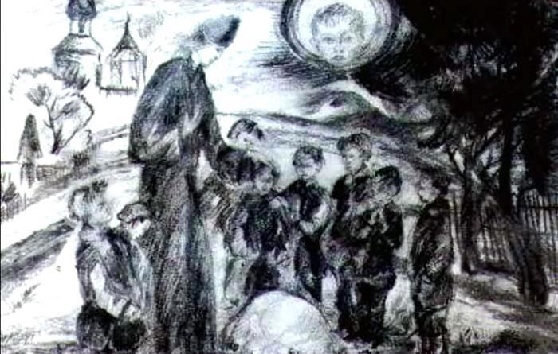
12
Ответ:
апостолы

Slide 29
ПЕРЕРЫВ

Slide 30
Блок 2

Slide 31
Редактор: Леонид Климович (Гомель)
Редактор и автор вопросов Леонид Климович благодарит родных и любимых тестеров из Беларуси, России и Украины.
Особая благодарность – Якову Зайдельману.

Slide 32
Вопрос 13

Slide 33
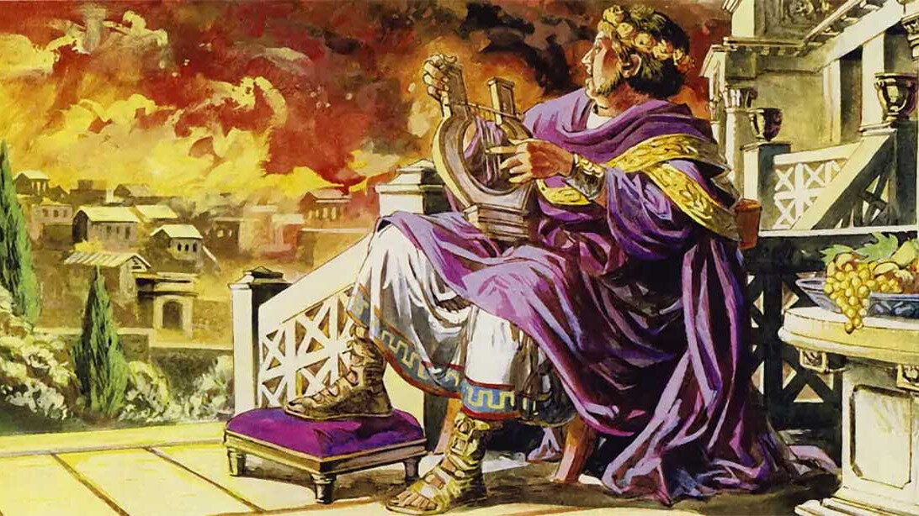
13
Ответ: Нерон

Slide 34
Вопрос 14

Slide 35
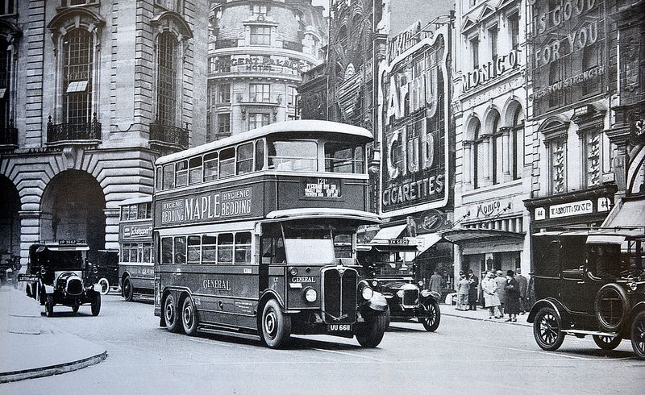
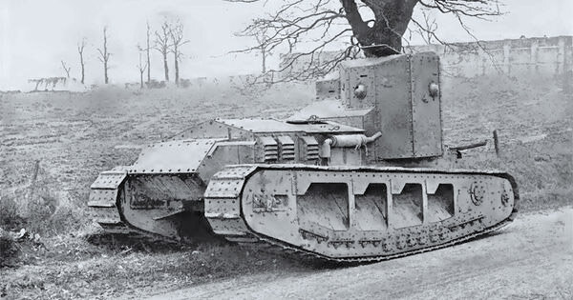
14
Ответ:
автобус

Slide 36
Вопрос 15

Slide 37
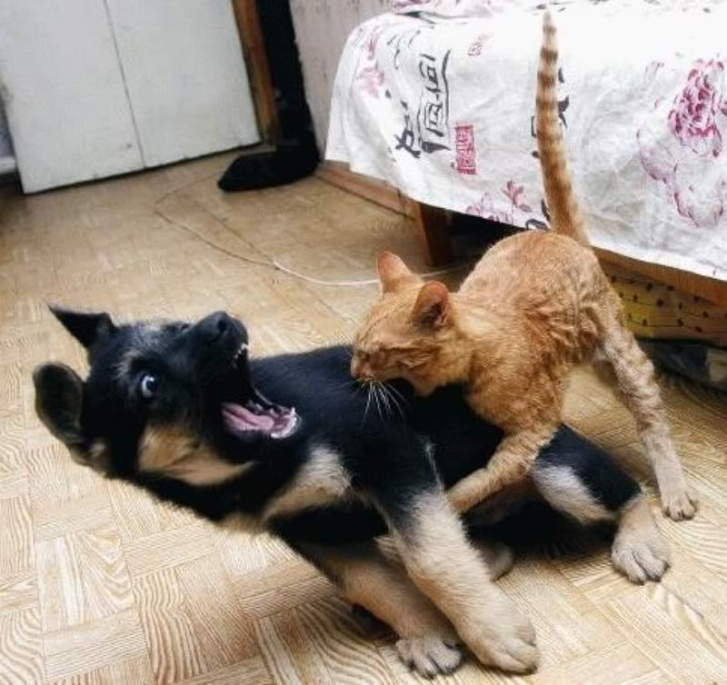
15
Ответ: собаки

Slide 38
Вопрос 16

Slide 39
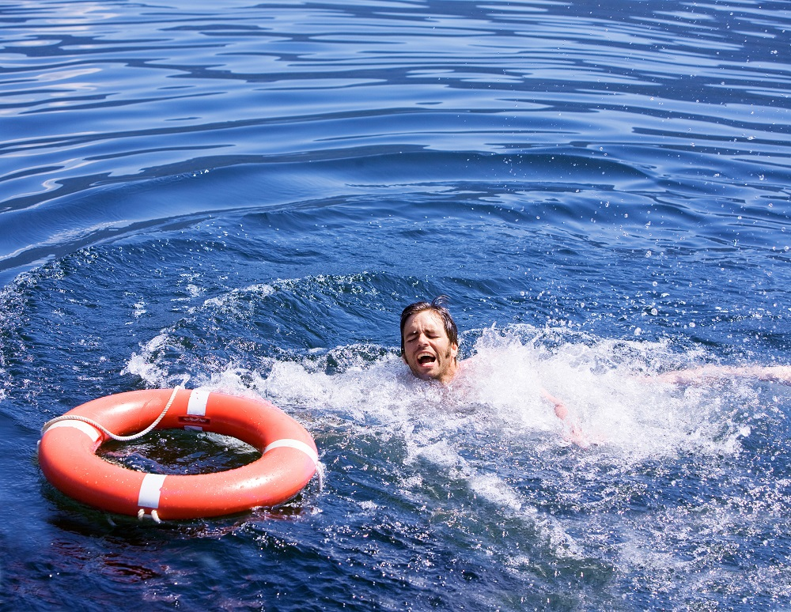
16
Toyota bB
Ответ: Человек за бортом

Slide 40
Вопрос 17

Slide 41
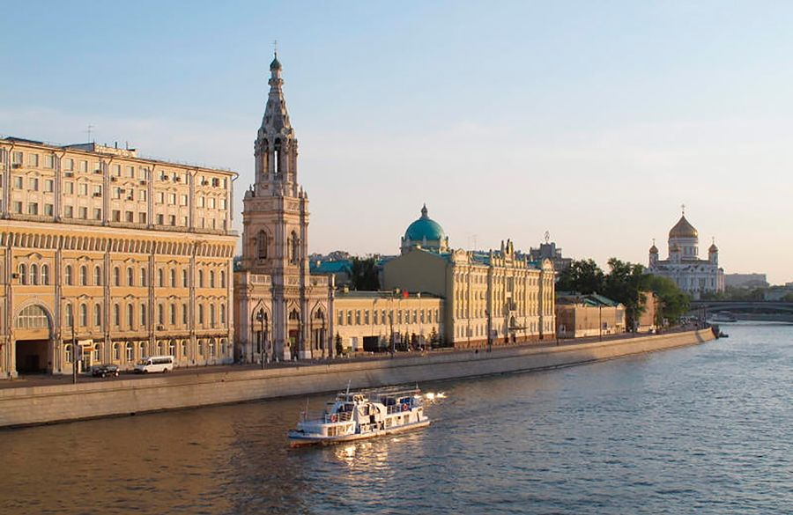
17
Ответ:
Новгород

Slide 42
Вопрос 18

Slide 43
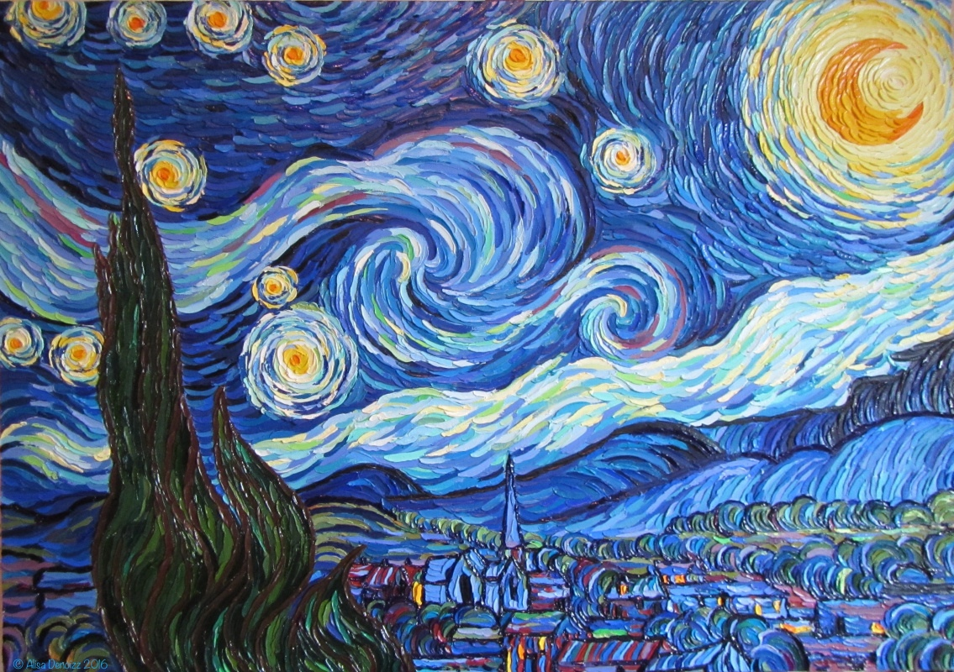
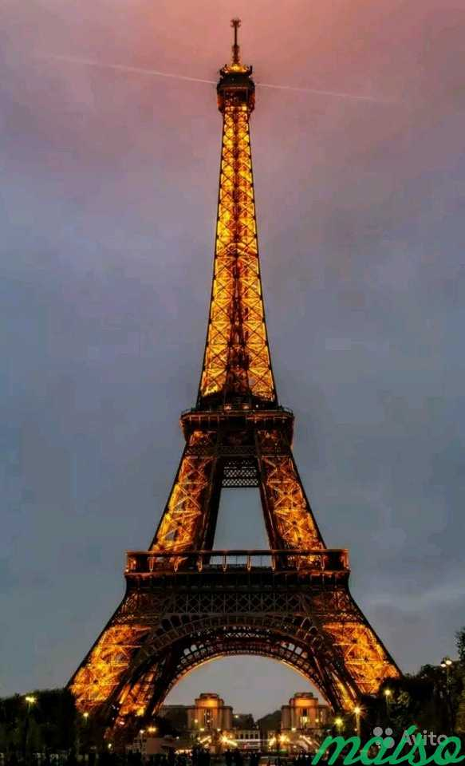
18
Ответ: Эйфелева башня

Slide 44
Вопрос 19

Slide 45
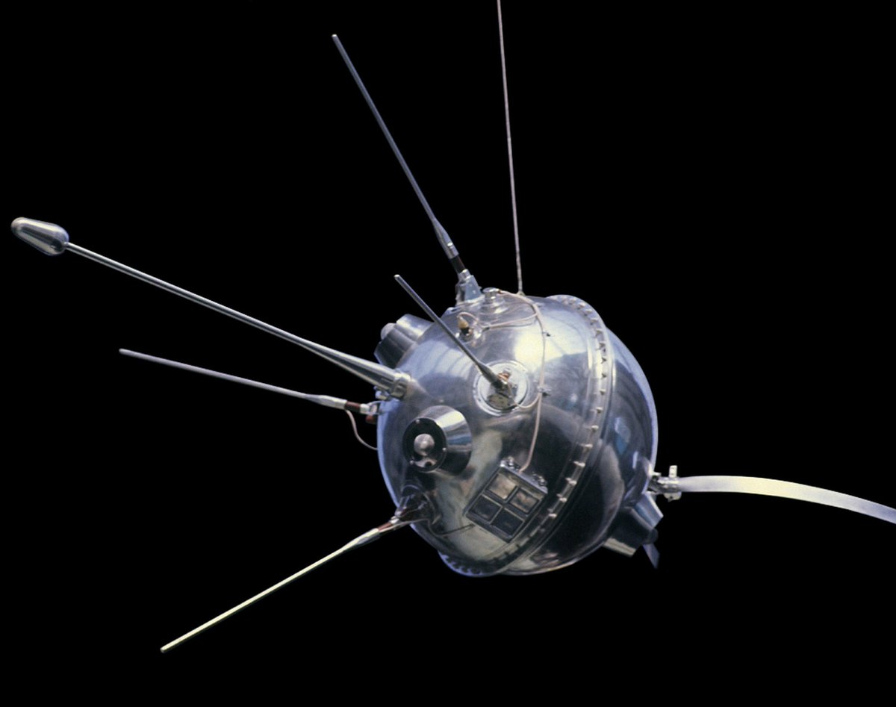
19
Луна 1
Ответ:
скорость
света

Slide 46
Вопрос 20

Slide 47
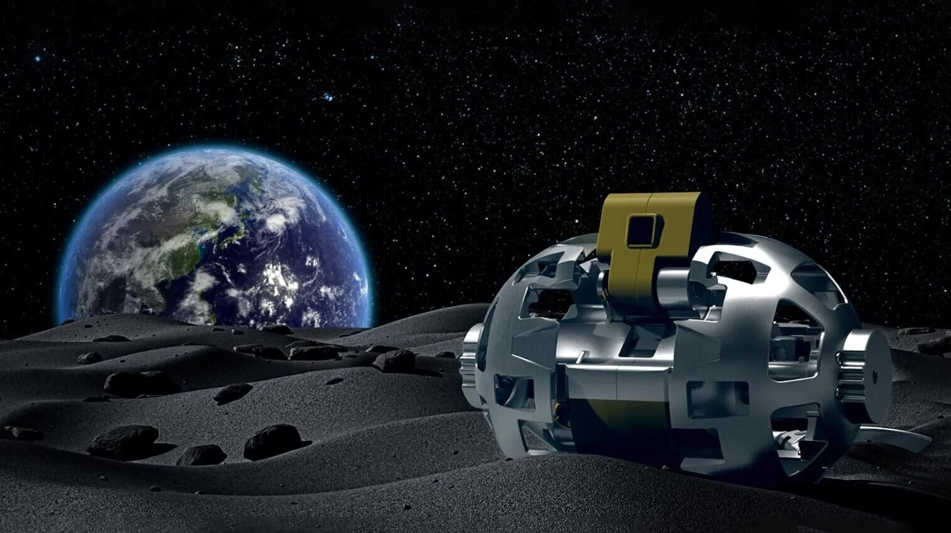
20
Ответ: игрушки

Slide 48
Вопрос 21

Slide 49
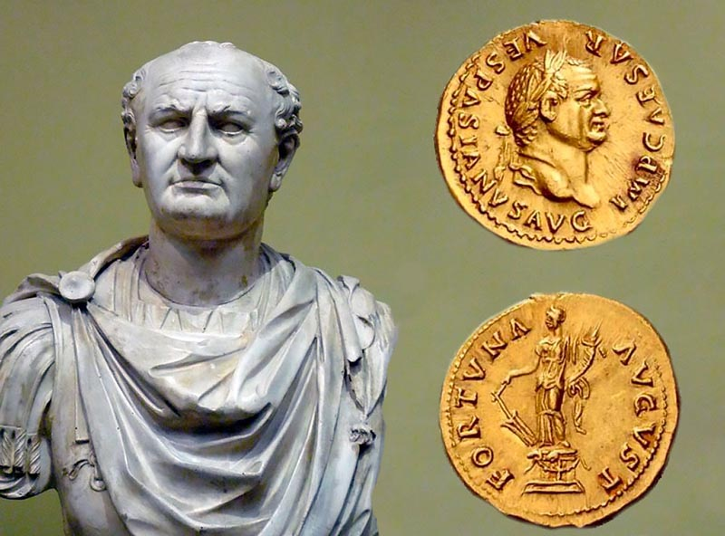
21
Ответ:
Деньги
не пахнут

Slide 50
Вопрос 22

Slide 51
22
Ответ: Отелло

Slide 52
Вопрос 23

Slide 53
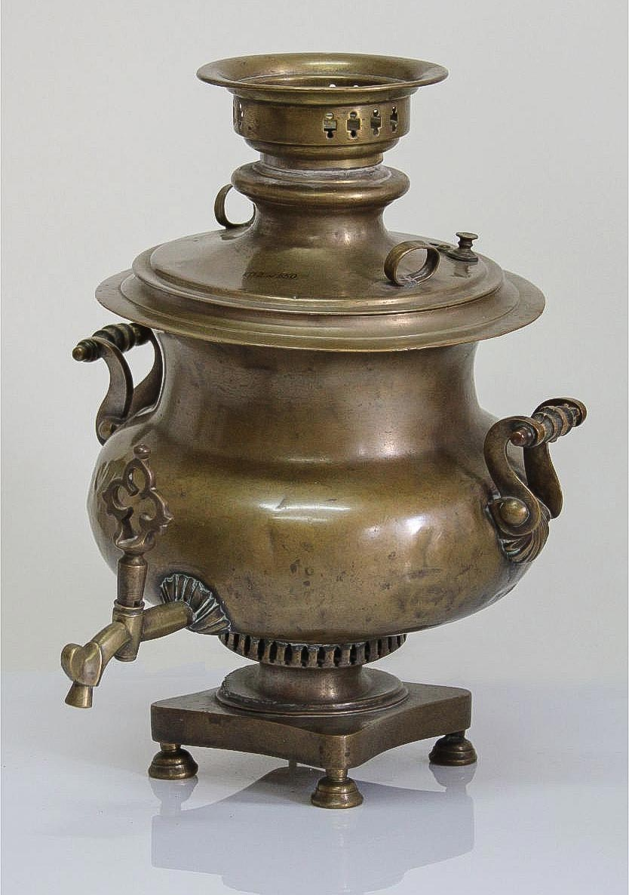
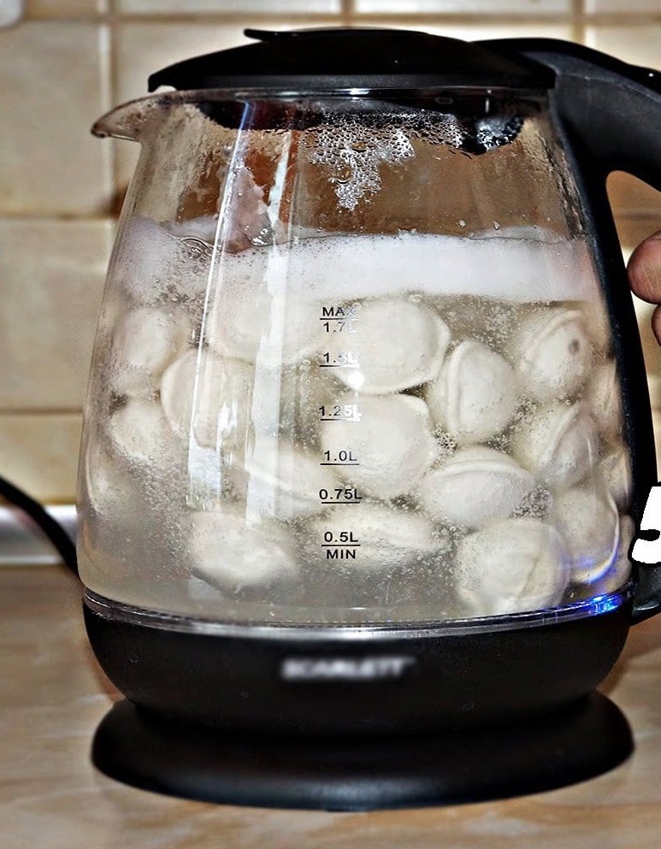
23
Ответ: самовар

Slide 54
Вопрос 24

Slide 55
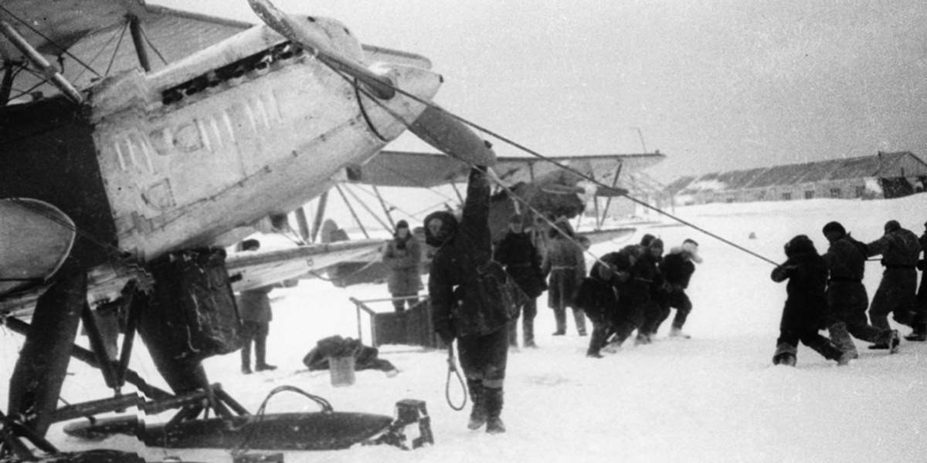
24
Ответ: капитан

Slide 56
Игра окончена
Спасибо за игру!

